Slide 1
КАМПУС МОЛОДЁЖНЫХ ИННОВАЦИЙ
“КОНСТРУКТОР МИРОВ”
Большие Данные и Машинное Обучение
Лекция 2 : Полносвязные нейросети
или Fully-connected networks
Data Science Engineer Фатыхов Тимур

Slide 2
Данные
Результат

Slide 3
f(x)
X
Y

Slide 4
Скаляр
Вектор
Матрица
0.2
(57, 0, 2, 17, 91)
3.2 | 24 | 19
91 | -2 | 4
-13 | 0.3 | -10
3
3

Slide 5
Скаляр
f(x)
Вектор
Y
Матрица

Slide 6
Скаляр
f(x)
Вектор
Y
Матрица

Slide 7
Скаляр
f(x)
Вектор
Y
Матрица

Slide 8
Скаляр
Скаляр
f(x)
Вектор
Вектор
Матрица
Матрица

Slide 9
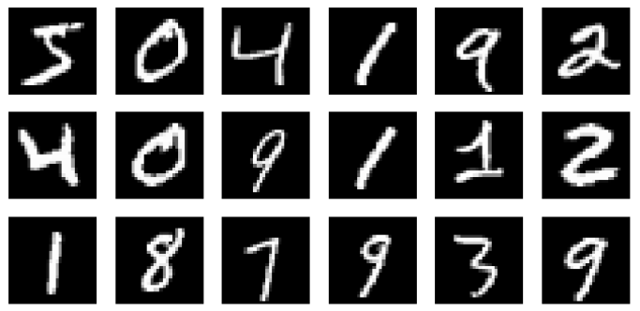
Скаляр
Скаляр
f(x)
Вектор
Вектор
Матрица
Матрица

Slide 10

0 | 0 | 3 | 13 | 11 | 7 | 0 | 0
0 | 0 | 11 | 16 | 16 | 16 | 2 | 0
0 | 4 | 16 | 9 | 1 | 14 | 2 | 0
0 | 4 | 16 | 0 | 0 | 16 | 2 | 0
0 | 0 | 16 | 1 | 0 | 12 | 8 | 0
0 | 0 | 15 | 9 | 0 | 13 | 6 | 0
0 | 0 | 9 | 14 | 9 | 14 | 1 | 0
0 | 0 | 2 | 12 | 13 | 4 | 0 | 0
8 x 8
8 x 8

Slide 11
0 | 0 | 3 | 13 | 11 | 7 | 0 | 0
0 | 0 | 11 | 16 | 16 | 16 | 2 | 0
0 | 4 | 16 | 9 | 1 | 14 | 2 | 0
0 | 4 | 16 | 0 | 0 | 16 | 2 | 0
0 | 0 | 16 | 1 | 0 | 12 | 8 | 0
0 | 0 | 15 | 9 | 0 | 13 | 6 | 0
0 | 0 | 9 | 14 | 9 | 14 | 1 | 0
0 | 0 | 2 | 12 | 13 | 4 | 0 | 0
0 | 0 | 3 | 13 | 11 | 7 | 0 | 0 | ... | 0 | 0 | 2 | 12 | 13 | 4 | 0
64
8 x 8

Slide 12
10
0 | 1 | 2 | 3 | 4 | 5 | 6 | 7 | 8 | 9
64
W*x
0 | 0 | 3 | ... | 13 | 4 | 0
.9 | 0 | 0 | 0 | 0 | 0 | 0 | 0 | .1 | 0
Картинка в виде вектора
Вектор вероятностей

Slide 13
Вектор
10
0 | 1 | 2 | 3 | 4 | 5 | 6 | 7 | 8 | 9
64
W*x
0 | 0 | 3 | ... | 13 | 4 | 0
.9 | 0 | 0 | 0 | 0 | 0 | 0 | 0 | .1 | 0
Картинка в виде вектора
Вектор вероятностей
Матрица

Slide 14
Вектор
10
0 | 1 | 2 | 3 | 4 | 5 | 6 | 7 | 8 | 9
64
W*x
0 | 0 | 3 | ... | 13 | 4 | 0
.9 | 0 | 0 | 0 | 0 | 0 | 0 | 0 | .1 | 0
Картинка в виде вектора
Вектор вероятностей
Матрица

Slide 15
10
0 | 1 | 2 | 3 | 4 | 5 | 6 | 7 | 8 | 9
64
W₁*W₂*x
0 | 0 | 3 | ... | 13 | 4 | 0
.9 | 0 | 0 | 0 | 0 | 0 | 0 | 0 | .1 | 0
Картинка в виде вектора
Вектор вероятностей

Slide 16
10
0 | 1 | 2 | 3 | 4 | 5 | 6 | 7 | 8 | 9
64
W₁*W₂*x
0 | 0 | 3 | ... | 13 | 4 | 0
.9 | 0 | 0 | 0 | 0 | 0 | 0 | 0 | .1 | 0
Картинка в виде вектора
Вектор вероятностей

Slide 17
W₁*x* W₂
=
B₁*x
((((((W₁*x + b₁)*W₂ + b₂)*W₃ + b₃)*W₄ + b₄)*W₅ + b₅)*W₆ + b₆)
=
B₂*x

Slide 18
ReLU(ReLU(W₁*x + b₁)*W₂ + b₂)
=
B*x

Slide 19
ReLU(ReLU(W₁*x + b₁)*W₂ + b₂)
=
B*x
ReLU = Rectified Linear Unit
3.2 | 24 | 19
91 | -2 | 4
-13 | 0.3 | -10
3.2 | 24 | 19
91 | 0 | 4
0 | 0.3 | 0
ReLU
=

Slide 20
g(x) = ReLU(ReLU(W₁*x + b₁)*W₂ + b₂)
10
0 | 1 | 2 | 3 | 4 | 5 | 6 | 7 | 8 | 9
64
g(x)
0 | 0 | 3 | ... | 13 | 4 | 0
.9 | 0 | 0 | 0 | 0 | 0 | 0 | 0 | .1 | 0
Картинка в виде вектора
Вектор вероятностей

Slide 21
Github TimurFatykhov

